Slide 1
MEDNARODNI DAN STRPNOSTI –
DAN ZA STRPNOST IN PRIJATELJSTVO

Slide 2
1. člen Unescove Deklaracije o načelih strpnosti
Strpnost je spoštovanje, sprejemanje in priznavanje bogate raznolikosti naših svetovnih kultur, naših oblik izražanja in načinov biti človek.
Spodbujajo jo znanje, odprtost, sporazumevanje in svoboda misli, vesti in prepričanja.
Ni samo moralna dolžnost, je tudi politična in pravna zahteva.
Strpnost je vrlina, ki omogoča mir.

Slide 3
Strpnost naj se izvaja s strani posameznikov, skupin in držav.
Strpnost je odgovornost, ki podpira človekove pravice, demokracijo in vladavino prava.
Pomeni, da je posameznik svoboden, da se ravna po svojih prepričanjih in sprejema, da se drugi ravnajo po svojih.

Slide 4
Pomeni sprejemanje dejstva, da so si ljudje različni v svojem videzu, položaju, govoru, obnašanju in vrednotah ter imajo pravico, da živijo v miru in biti to, kar so.
Prav tako pomeni, da posameznik drugim ne vsiljuje svojih stališč.

Slide 5
NESTRPNOST
Nestrpnost v splošnem pomenu predstavlja nesprejemajoč, sovražen odnos do posameznika ali do skupine ljudi - do njih imamo odklonilno negativno mnenje.
Ta temelji na predsodkih, obsodbah, zamerah, zavisti, strahu, podcenjevanju, stereotipih, rasizmu, seksizmu in podobnem.
Nestrpnost se pojavlja v različnih oblikah, ki pa niso vse enako očitne, zato razlikujemo odkrito nestrpnost in prikrito nestrpnost.

Slide 6
ODKRITA NESTRPNOST
Odkrita nestrpnost je očitna in pogosto javna ter jo je težko spregledati.
Odkrita nestrpnost je neposredna in deluje skozi aktivno zavračanje, žaljivke, zmerjanje, agresijo in nasilje.

Slide 7
PRIKRITA NESTRPNOST
Prikrita nestrpnost je neposredna in deluje skozi:
ignoriranje,
izključevanje,
distanciranje,
odklanjanje,
cinizem (prezirati splošno veljavne vrednote, posmehljivost)
in tihi prezir.

Slide 8
Glavni cilj prikrite nestrpnosti je izključevanje oziroma osamitev posameznika ali skupine ljudi, kar lahko ima uničujoče in težke posledice za ljudi.
Ignoriranje, izključevanje, distanciranje, odklanjanje in tihi prezir so prav tako kršenje človekovih pravic.

Slide 9
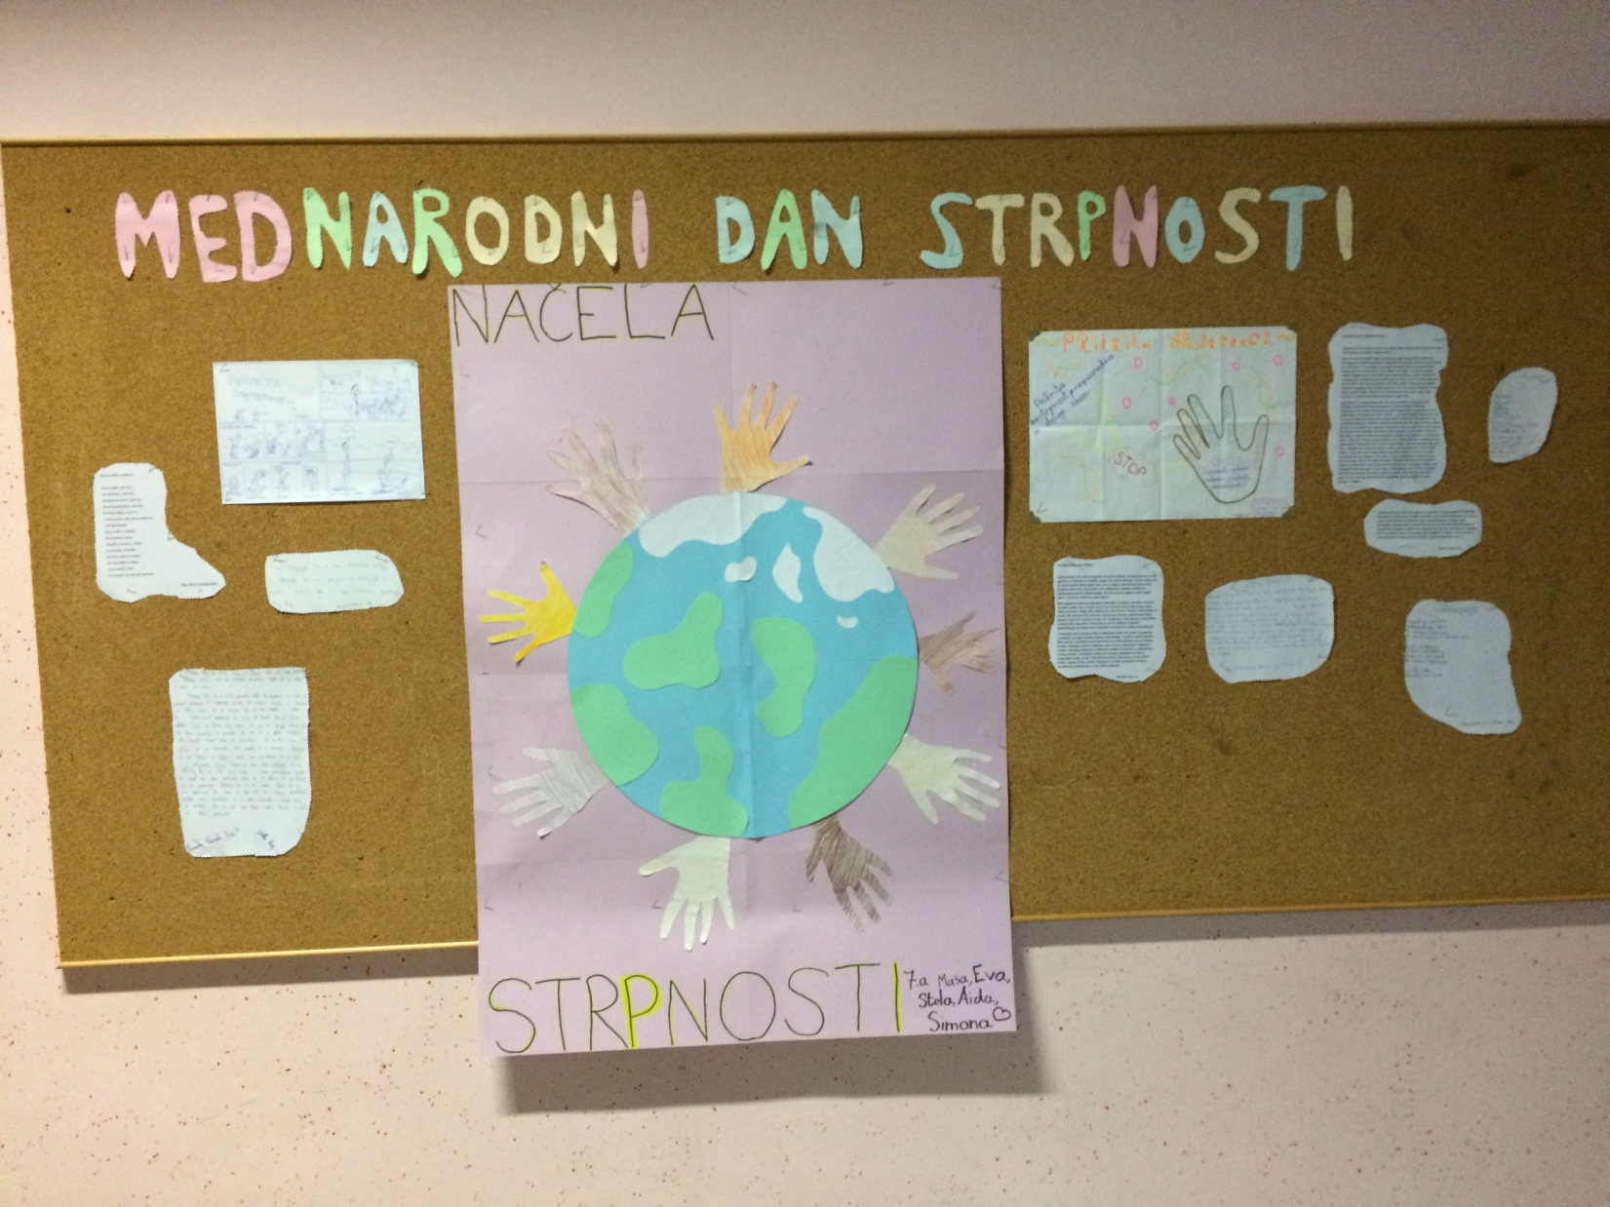
RAZSTAVA UČENCEV

Slide 10
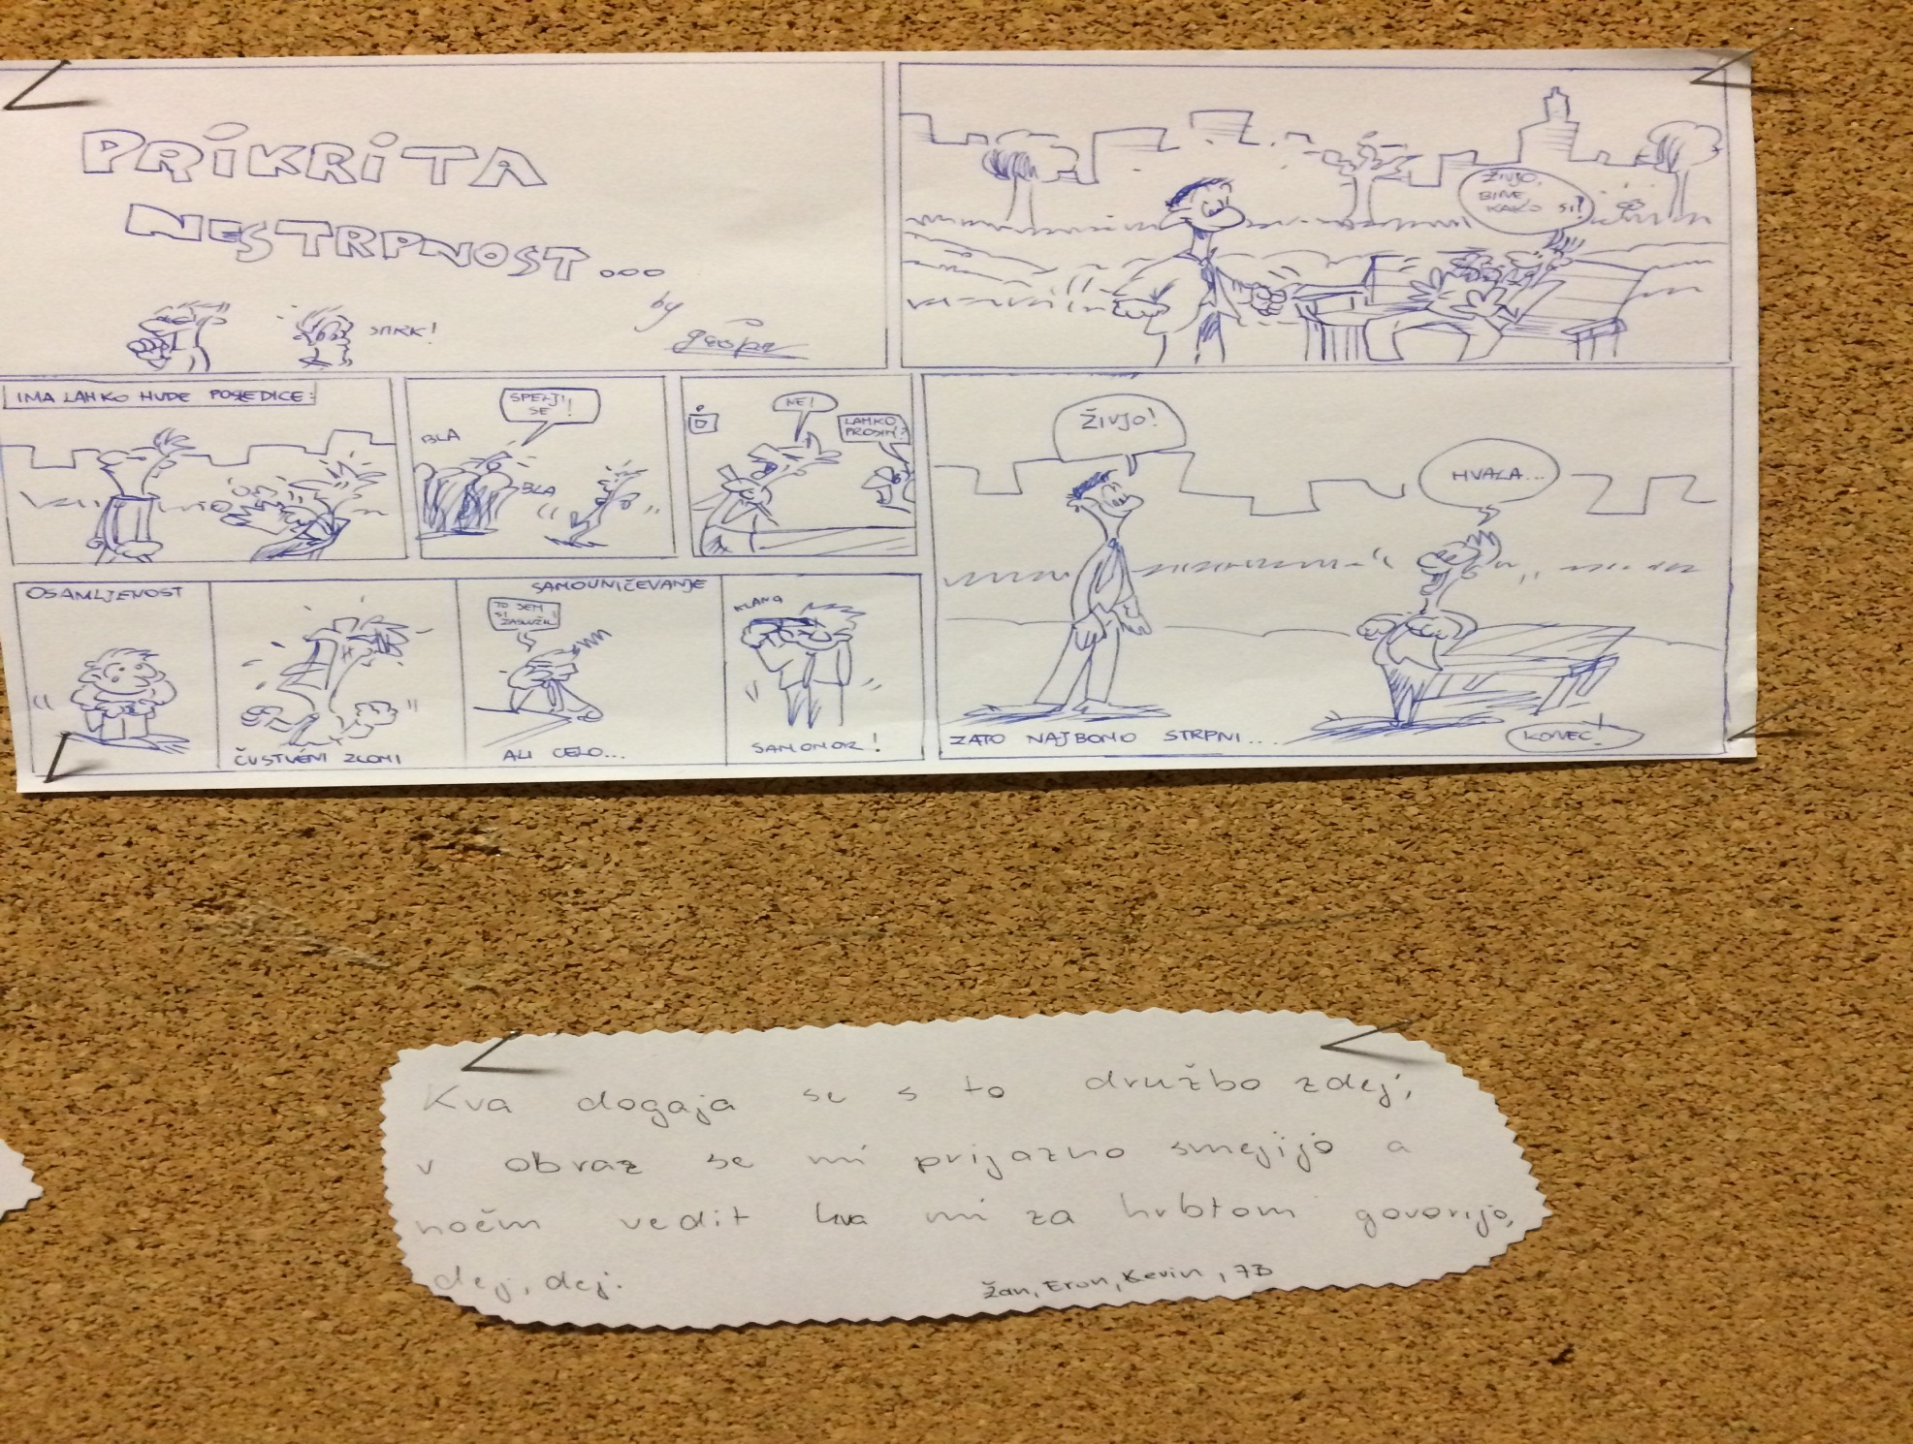

Slide 11
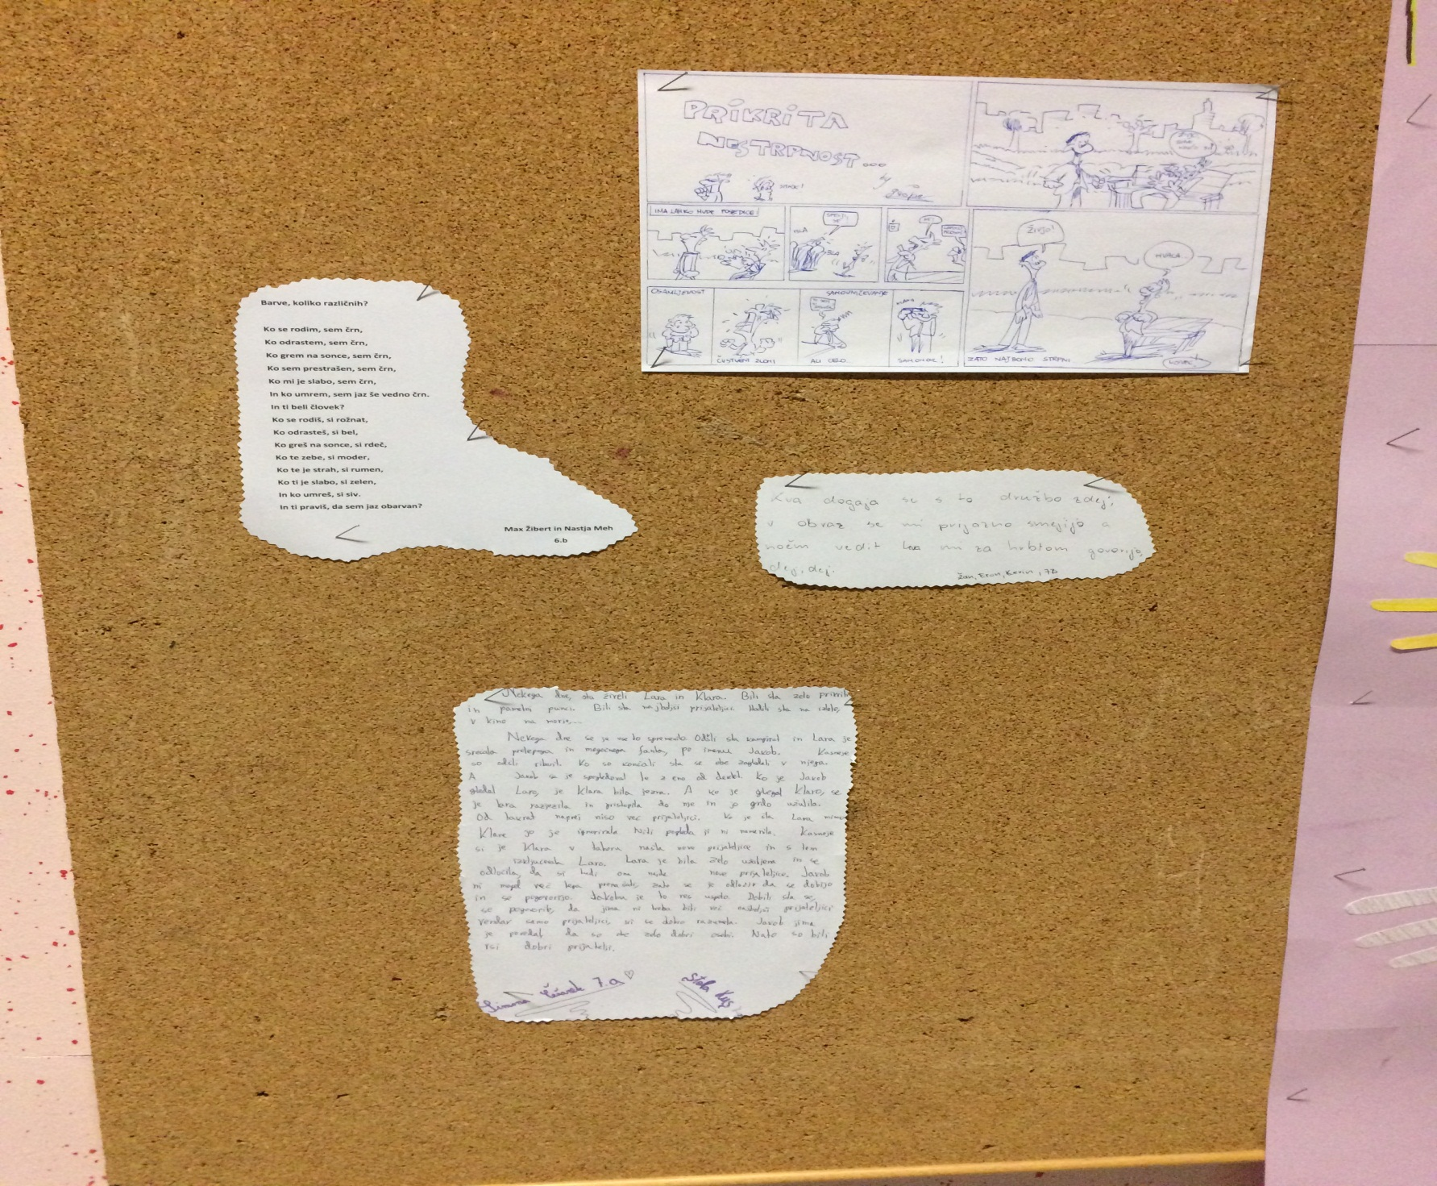

Slide 12
